Slide 1
[리액트를 다루는 기술] 7장 컴포넌트의 라이프사이클 메서드
발표자: 이유진

Slide 2
목차
라이프사이클 메서드의 이해
라이프사이클 메서드 자세하게 살펴보기
라이프사이클 메서드 사용하기(실습)

Slide 3

❓ 컴포넌트의 수명?
컴포넌트도 생명이 있다!(컴포넌트도 살아있다)
컴포넌트는..
페이지에서 렌더링 되기 전 준비과정에서 태어나,
페이지에서 사라질 때 죽는다.
컴포넌트도 생명이 있다니~~~
와정말놀라워~

Slide 4
✨라이프사이클 메서드란?
리액트에서 제공하는 9가지 특별한 메서드들!
다음의 세가지 경우에서 이 메서드들을 사용합니다
컴포넌트를 처음으로 렌더링 할 때 특정 작업을 처리해야 하는 경우
컴포넌트를 업데이트할 때 특정 작업을 처리해야 하는 경우
불필요한 업데이트를 방지해야 하는 경우
클래스형 컴포넌트에서만 사용할 수 있다
BUT, Hooks 기능을 통해 함수형 컴포넌트에서 비슷한 작업을 할 수 있다(나중에 배울예정)

Slide 5
1. 라이프사이클 메서드의 이해

Slide 6
마운트, 업데이트, 언마운트
라이프사이클 메서드는 총 세가지 카테고리로 나뉜다
마운트(Mount)
업데이트(Update)
언마운트(Unmount)

Slide 7
1) 마운트
마운트란?
DOM이 생성되고 웹 브라우저상에 나타나는 것
=== 웹브라우저가 HTML을 읽고 그 요소들을 만든다. 그리고 그것을 화면에 띄운다

Slide 8
1) 마운트
마운트를 할 때는 다음의 메서드들이 차례대로 호출된다.
constructor
getDerivedStateFromProps
render
componentDidMount

Slide 9
constructor
컴포넌트를 새로
만들때마다 호출되는
클래스 생성자 메서드
getDerivedStateFromProps
render
componentDidMount

Slide 10
constructor
props에 있는 값을
state에 넣을 때
사용하는 메서드
getDerivedStateFromProps
render
componentDidMount

Slide 11
constructor
우리가 준비한 UI를
렌더링하는 메서드
getDerivedStateFromProps
render
componentDidMount

Slide 12
constructor
컴포넌트가 웹브라우저 상에 나타난 후 호출하는 메서드
getDerivedStateFromProps
render
componentDidMount

Slide 13
2) 업데이트
컴포넌트는 다음의 경우에 업데이트를 진행한다
props가 바뀔 때
state가 바뀔 때
부모 컴포넌트가 리렌더링 될 때
this.forceUpdate 메서드로 강제로 렌더링을 트리거할 때(예외적!)

Slide 14
props, state가 바뀜
/ 부모 컴포넌트가 리렌더링됨
getDerivedStateFromProps
shouldComponentUpdate
this.forceUpdate
render
getSnapshotBeforeUpdate
componentDidUpdate

Slide 15
props, state가 바뀜
/ 부모 컴포넌트가 리렌더링됨
마운트에서도
호출되는 메서드.
props의 변화에 따라
state에도 변화를
주고 싶을 때 사용한다.
getDerivedStateFromProps
shouldComponentUpdate
this.forceUpdate
render
getSnapshotBeforeUpdate
componentDidUpdate

Slide 16
props, state가 바뀜
/ 부모 컴포넌트가 리렌더링됨
컴포넌트가
리렌더링을 해야
할지 말아야 할지
결정한다.
true → 리렌더링
false → 작업 중지
getDerivedStateFromProps
shouldComponentUpdate
this.forceUpdate
render
getSnapshotBeforeUpdate
componentDidUpdate

Slide 17
props, state가 바뀜
/ 부모 컴포넌트가 리렌더링됨
컴포넌트 리렌더링
getDerivedStateFromProps
shouldComponentUpdate
this.forceUpdate
render
getSnapshotBeforeUpdate
componentDidUpdate

Slide 18
props, state가 바뀜
/ 부모 컴포넌트가 리렌더링됨
컴포넌트 변화를 DOM에 반영하기 직전에 호출한다.
getDerivedStateFromProps
shouldComponentUpdate
this.forceUpdate
render
getSnapshotBeforeUpdate
componentDidUpdate

Slide 19
props, state가 바뀜
/ 부모 컴포넌트가 리렌더링됨
업데이트 작업이
끝난 후 호출
getDerivedStateFromProps
shouldComponentUpdate
this.forceUpdate
render
getSnapshotBeforeUpdate
componentDidUpdate

Slide 20
3) 언마운트
컴포넌트를 DOM에서 제거하는 것.
딱 하나의 메서드만 사용한다
컴포넌트가
웹 브라우저상에서 사라지기 전에
호출한다.
componentWillUnmount

Slide 21
2. 라이프사이클 메서드 자세하게 살펴보기

Slide 22

constructor
getDerivedStateFromProps
render() 메서드
render
componentDidMount
변동사항 발생
컴포넌트의 모양새를 정의한다.
라이프사이클 메서드 중 유일한 필수 메서드이다
props와 state에 접근한다.
리액트 요소(태그 또는 컴포넌트)를 반환한다
getDerivedStateFromProps
shouldComponentUpdate
render
getSnapshotBeforeUpdate
componentDidUpdate
componentWillUnmount

Slide 23
constructor
getDerivedStateFromProps
render() 메서드
render
componentDidMount
※ 주의할 점
render 함수 안에서 이벤트 설정이
아닌 곳에서 setState를 사용하면 안됨
브라우저의 DOM에 접근하면 안됨
위의 두 경우에는 componentDidMount에서
처리해야 한다
변동사항 발생
getDerivedStateFromProps
shouldComponentUpdate
render
getSnapshotBeforeUpdate
componentDidUpdate
componentWillUnmount

Slide 24
constructor
getDerivedStateFromProps
constructor 메서드
render
componentDidMount
변동사항 발생
컴포넌트의 생성자 메서드.
컴포넌트를 만들 때 처음으로 실행됨.
초기 state를 여기서 설정한다.
getDerivedStateFromProps
shouldComponentUpdate
render
getSnapshotBeforeUpdate
componentDidUpdate
componentWillUnmount

Slide 25
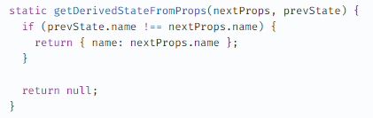
constructor
getDerivedStateFromProps
getDerivedStateFromProps 메서드
render
componentDidMount
props로 부모 컴포넌트에서 받아온
값을 state에 동기화시키는 용도
setState가 아닌 return문을 이용해 state를 업데이트한다.
props를 state에 동기화시키지 않는 경우 null을 리턴
변동사항 발생
getDerivedStateFromProps
shouldComponentUpdate
render
getSnapshotBeforeUpdate
componentDidUpdate
componentWillUnmount

Slide 26

constructor
getDerivedStateFromProps
componentDidMount 메서드
render
componentDidMount
변동사항 발생
컴포넌트를 만들고 첫 렌더링을 마친 후 실행
비동기 작업을 처리한다
다른 자바스크립트 라이브러리/프레임워크의 함수를 호출
이벤트 등록
setTimeout, setInterval 사용
네트워크 요청
getDerivedStateFromProps
shouldComponentUpdate
render
getSnapshotBeforeUpdate
componentDidUpdate
componentWillUnmount

Slide 27
constructor
getDerivedStateFromProps
shouldComponentUpdate 메서드
render
componentDidMount
변동사항 발생
props, state를 변경했을 때,
리렌더링을 시작할지 여부를 지정한다
반드시 true/false 값을 반환해야 함
메서드를 생성하지 않으면,
기본적으로 true 값을 반환한다.
false 반환 시, 업데이트 중지
현재 props/state
= this.props/ this.state
업데이트 될 될 props/state
= nextProps/nextState
getDerivedStateFromProps
shouldComponentUpdate
render
getSnapshotBeforeUpdate
componentDidUpdate
componentWillUnmount

Slide 28
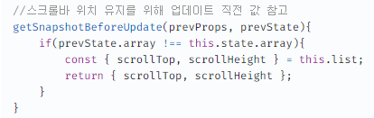
constructor
getDerivedStateFromProps
getSnapshotBeforeUpdate 메서드
render
componentDidMount
변동사항 발생
getDerivedStateFromProps
shouldComponentUpdate
render
getSnapshotBeforeUpdate
- render에서 만들어진 결과물이 브라우저에 실제로 반영되기 직전에 호출된다
업데이트하기 직전 값을 참고할 때 사용
반환 값을 componentDidUpdate()에
인자로 전달할 수 있다
componentDidUpdate
componentWillUnmount

Slide 29
constructor
getDerivedStateFromProps
componentDidUpdate 메서드
render
componentDidMount
변동사항 발생
리렌더링을 마친 뒤 실행한다
DOM 관련 처리를 해도 괜찮다.(업데이트가 끝났기 때문!)
업데이트 전 props/state
= prevProps/prevState
getSnapshotBeforeUpdate( )의
반환값을 snapshot 파라미터로 사용할 수 있다
getDerivedStateFromProps
shouldComponentUpdate
render
getSnapshotBeforeUpdate
componentDidUpdate
componentWillUnmount

Slide 30

constructor
getDerivedStateFromProps
componentDidUpdate 메서드
render
componentDidMount
변동사항 발생
언마운트 시(=컴포넌트를 DOM에서 제거할 때) 실행한다
componentDidMount에서 등록한 이벤트, 타이머, 직접 생성한 DOM은 여기서 제거작업을 해야 한다
getDerivedStateFromProps
shouldComponentUpdate
render
getSnapshotBeforeUpdate
componentDidUpdate
componentWillUnmount

Slide 31
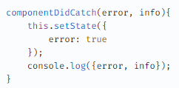
constructor
getDerivedStateFromProps
컴포넌트 렌더링 도중 에러가 발생했을 때, 오류 UI를 보여준다
error: 어떤 에러가 발생했는지 알려줌
info: 어떤 코드에서 오류가 났는지 알려줌
컴포넌트 자신에게서 발생하는 에러를 잡는 것이 아님!
자신의 this.props.children으로 전달되는 컴포넌트에서 발생하는 에러만 잡을 수 있다
render
componentDidCatch 메서드
componentDidMount
변동사항 발생
AND…
getDerivedStateFromProps
shouldComponentUpdate
render
getSnapshotBeforeUpdate
componentDidUpdate
componentWillUnmount

Slide 32
3. 라이프사이클 메서드 사용하기
무엇을 만들것인가…

Slide 33
우리가 만들어야 하는 것
버튼 두개
색깔을 랜덤으로 바꿔주는 버튼
숫자를 1씩 올려주는 버튼
(4의 배수는 표시x)
텍스트 두개
숫자
색깔(16진수)
우리가 만들 기능
랜덤색상 버튼을 누르면 랜덤으로 색깔을 정해주는 기능
(#000000~#FFFFFF 사이의 색깔)
2. +1 버튼을 누르면 숫자가 1씩 증가하는 기능

Slide 34
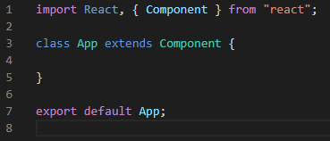
1. 랜덤으로 색깔을 정해주는 기능 만들기
1) App.js에서 App 컴포넌트 안을 비워주세요

Slide 35
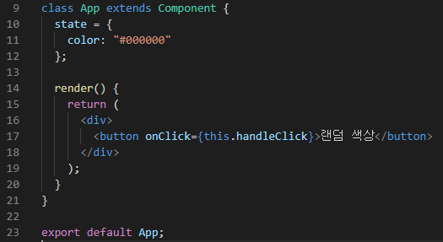
1. 랜덤으로 색깔을 정해주는 기능 만들기
2) state를 지정해주고, 버튼을 만들어줍니다

Slide 36
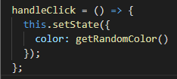
1. 랜덤으로 색깔을 정해주는 기능 만들기
3) 임의메서드 handleClick을 만들어줍니다

Slide 37

1. 랜덤으로 색깔을 정해주는 기능 만들기
4) getRandomColor 컴포넌트를 만들어줍니다

Slide 38
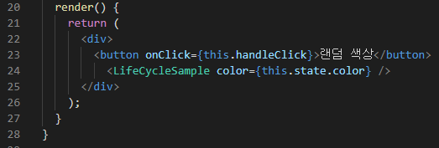
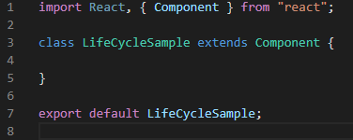
2. +1버튼을 누르면 숫자가 1씩 증가하는 기능
1) LifeCycleSample.js 컴포넌트를 만들어주고, App컴포넌트 render 함수에 추가해줍니다
← App.js
↓ LifeCycleSample.js

Slide 39
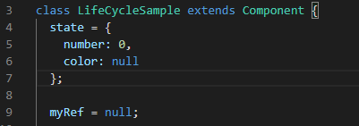
2. +1버튼을 누르면 숫자가 1씩 증가하는 기능
2) state를 설정해줍니다

Slide 40

2. +1버튼을 누르면 숫자가 1씩 증가하는 기능
3) constructor를 설정해줍니다
(없어도 되는데, 함수 호출이 순서대로 일어나고 있는 것을 보기 위해 모든 라이프사이클 메서드들을 한번씩 호출할 예정)
constructor
getDerivedStateFromProps
render
componentDidMount

Slide 41
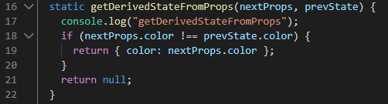
2. +1버튼을 누르면 숫자가 1씩 증가하는 기능
4)getDerivedStateFromProps를 설정해줍니다
constructor
getDerivedStateFromProps
render
componentDidMount

Slide 42
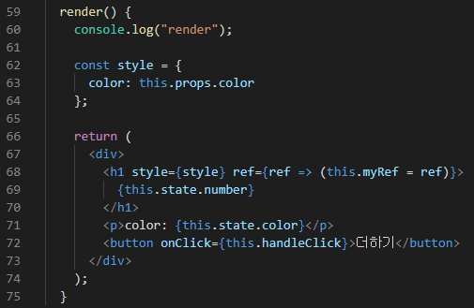
2. +1버튼을 누르면 숫자가 1씩 증가하는 기능
5) render를 설정해줍니다
constructor
getDerivedStateFromProps
render
componentDidMount

Slide 43
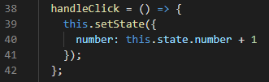
2. +1버튼을 누르면 숫자가 1씩 증가하는 기능
6) +1 버튼의 이벤트 handleClick을 설정해줍니다
constructor
getDerivedStateFromProps
render
componentDidMount

Slide 44

2. +1버튼을 누르면 숫자가 1씩 증가하는 기능
7) componentDidMount를 설정합니다
constructor
getDerivedStateFromProps
render
componentDidMount

Slide 45
이미 작성한 코드!
props, state가 바뀜
/ 부모 컴포넌트가 리렌더링됨
getDerivedStateFromProps
shouldComponentUpdate
render
getSnapshotBeforeUpdate
componentDidUpdate

Slide 46
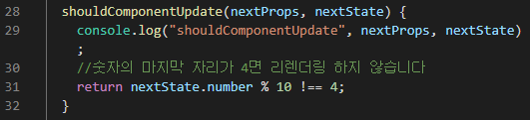
2. +1버튼을 누르면 숫자가 1씩 증가하는 기능
7) shouldComponentUpdate를 설정합니다
props, state가 바뀜
/ 부모 컴포넌트가 리렌더링됨
getDerivedStateFromProps
shouldComponentUpdate
render
getSnapshotBeforeUpdate
componentDidUpdate

Slide 47
이미 작성한 코드!
props, state가 바뀜
/ 부모 컴포넌트가 리렌더링됨
getDerivedStateFromProps
shouldComponentUpdate
render
getSnapshotBeforeUpdate
componentDidUpdate

Slide 48
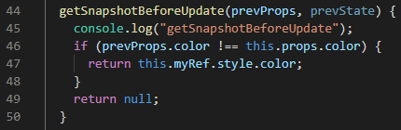
2. +1버튼을 누르면 숫자가 1씩 증가하는 기능
8) getSnapshotBeforeUpdate를 설정해준다
props, state가 바뀜
/ 부모 컴포넌트가 리렌더링됨
getDerivedStateFromProps
shouldComponentUpdate
render
getSnapshotBeforeUpdate
componentDidUpdate

Slide 49
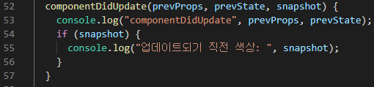
2. +1버튼을 누르면 숫자가 1씩 증가하는 기능
9) componentDidUpdate를 설정해준다
props, state가 바뀜
/ 부모 컴포넌트가 리렌더링됨
getDerivedStateFromProps
shouldComponentUpdate
render
getSnapshotBeforeUpdate
componentDidUpdate

Slide 50

2. +1버튼을 누르면 숫자가 1씩 증가하는 기능
9) componentWillUnmount를 설정해준다
componentWillUnmount

Slide 51
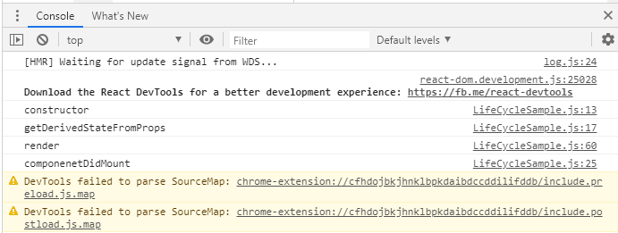
자 이제 한번 실행해보세요! F12를 눌러 콘솔을 확인해보세요
먼저, 버튼을 누르지 않은 상태(마운트만 되고 업데이트는 일어나지 않은 상태)에서, 마운트의 라이프사이클 메서드가 순서대로 잘 호출되었나요?

Slide 52
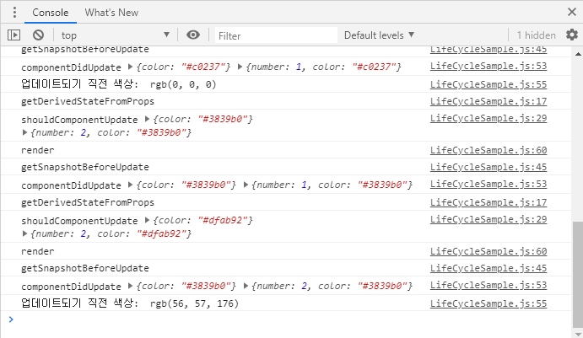
자 이제 한번 실행해보세요! F12를 눌러 콘솔을 확인해보세요
버튼을 눌러보세요. 업데이트의 라이프사이클 메서드가 순서대로 잘 호출되었나요?

Slide 53
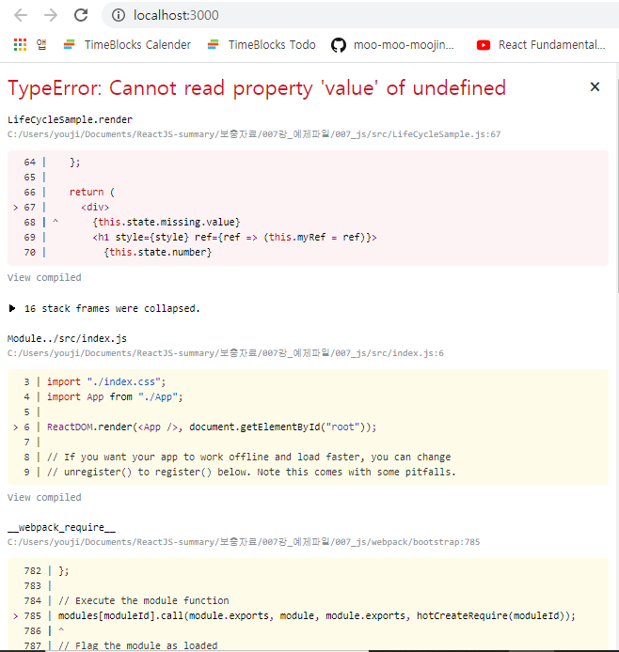
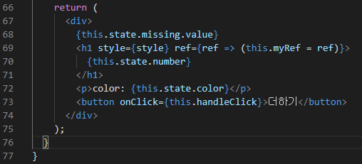
+) 에러 발생시, 에러가 발생했다는 걸 띄워줍시다
LifeCycleSample 컴포넌트의 render를 다음과 같이 변경했습니다.
이런 경우, 정상적으로 렌더링을 하지 못해
다음과 같은 화면이 표시됩니다

Slide 54

componentDidCatch 메서드를 사용해보자
componentDidCatch를 사용하면 좋은 점
모든 컴포넌트는 연결되어 있으므로, 에러가 일어날 경우 다른 컴포넌트에도 영향을 미친다.
ErrorBoundary 컴포넌트를 따로 만들어 문제가 될만한 컴포넌트를 감싸면, 에러가 일어날 시 해당 컴포넌트는 렌더링 되지 않는다.
사용자에게 에러 화면이 아닌 다른 화면을 보여줄 수 있다

Slide 55
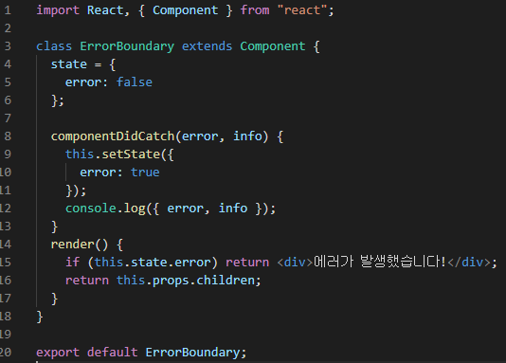
ErrorBoundary 컴포넌트를 생성합시다

Slide 56
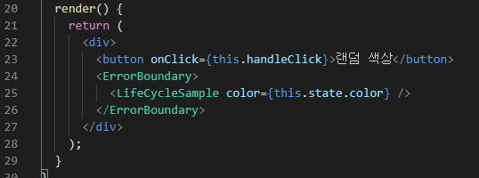
에러를 캐치하고 싶은 컴포넌트를 감싸줍니다
App.js에서 LifeCycleSample 컴포넌트를 ErrorBoundary 컴포넌트로 감싸주세요.
이제 LifeCycleSample 컴포넌트는 ErrorBoundary 컴포넌트의 자식 컴포넌트가 됩니다.

Slide 57
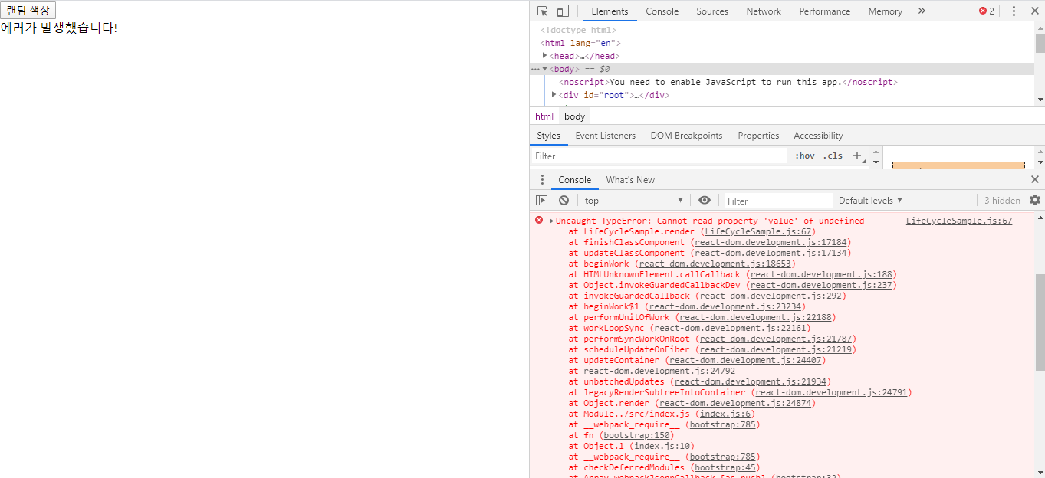
이제 다시 페이지를 새로고침해보세요
콘솔에는 에러에 대한 정보가 뜨고, 화면에는 ErrorBoundary 컴포넌트가 정상적으로 렌더링 되었나요?

Slide 58
오늘도 수고하셨습니다 😎

